Slide 1
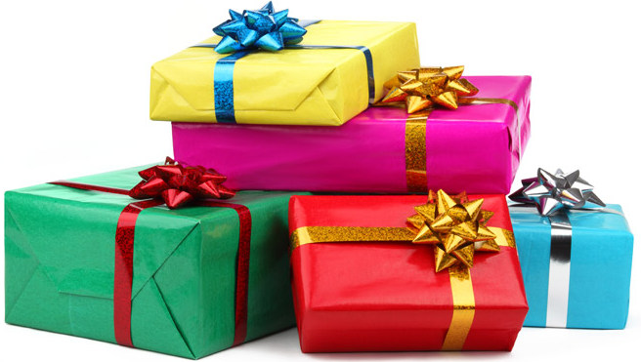
Τα Χριστούγεννα πολλά παιδιά παίρνουν δώρα!

Slide 2
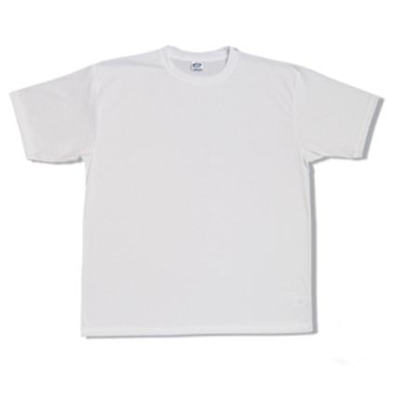
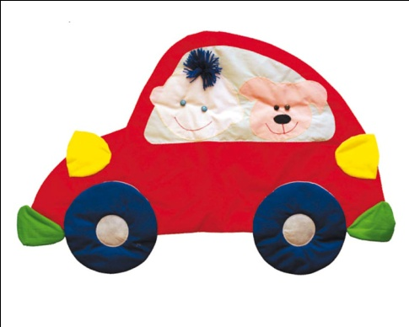
Ένα δώρο μπορεί να είναι ένα κουτί με ωραίο περιτύλιγμα ή μία σακούλα. Μέσα στο κουτί ή στη σακούλα μπορεί να υπάρχει ένα παιχνίδι, ένα βιβλίο ή ίσως και ρούχα.

Slide 3
Τα δώρα συνήθως τοποθετούνται κάτω από το χριστουγεννιάτικο δέντρο και μένουν εκεί μέχρι να έρθει η ώρα να τα ανοίξουμε.

Slide 4
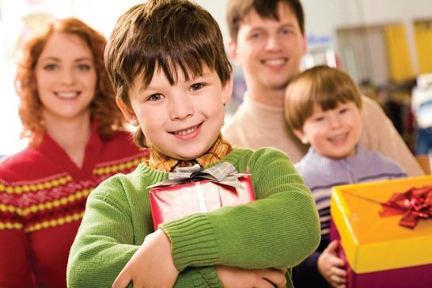
Οι γονείς μου ή η οικογένειά μου μού λένε πότε είναι η ώρα για να ανοίξω το δώρο μου.

Slide 5
Όταν ανοίξω το δώρο μου είναι ωραίο να πω «ΕΥΧΑΡΙΣΤΩ!»

Slide 6
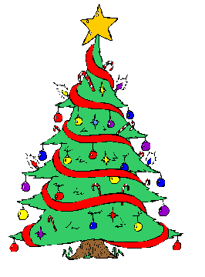
Και άλλα παιδιά παίρνουν δώρα. Τα δώρα τους μπορεί να είναι κάτω από το χριστουγεννιάτικο δέντρο μαζί με το δικό μου.

Slide 7
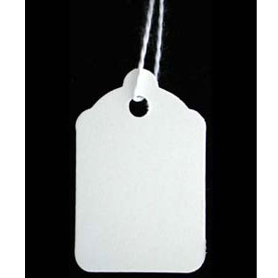
Θα ξέρω ότι κάποιο δώρο είναι για μένα, όταν πάνω στο δώρο υπάρχει καρτούλα με το όνομά μου.

Slide 8
Μπορώ να ανοίξω μόνο το δώρο που έχει καρτούλα με το όνομά μου.

Slide 9
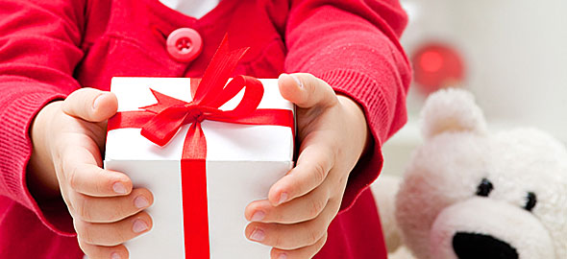
Οι άλλοι άνθρωποι ανοίγουν τα δώρα που έχουν το δικό τους όνομα.

Slide 10
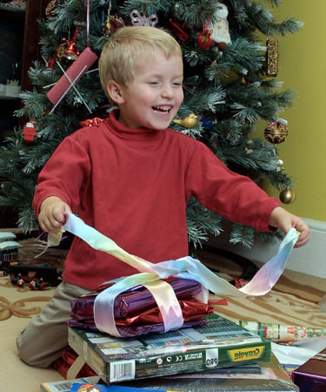
Έμαθα τι κάνω όταν παίρνω ένα δώρο.

